Slide 1
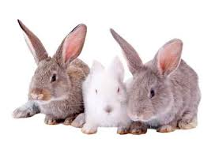
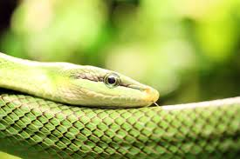
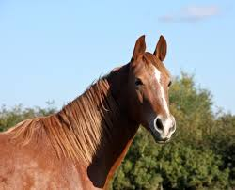
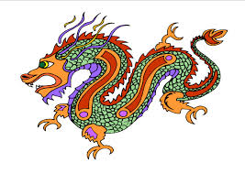
描述

Slide 2
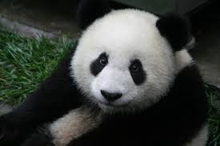
熊猫 有。。。
。。。大眼睛
。。。大耳朵
。。。大鼻子

Slide 3
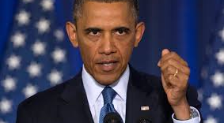
Obama 有。。。
大耳朵。
b) 小耳朵。

Slide 4
兔子有。。。
小耳朵。
b) 大耳朵。

Slide 5
马 有。。。
小鼻子。
b) 大鼻子。

Slide 6
龙 有。。。
小嘴巴。
b) 大嘴巴。

Slide 7
蛇有。。。
小眼睛。
b) 大眼睛。

